Slide 1
كيفية اضافة الموردين عليSMACC

Slide 2
اولاً: تعريف الموردين...
المورد هو شخص أو شركة تقدم مُنتجاً أو خدمة لكيان آخر، يتمثَّل دور المورد في الأعمال التجارية في توفير منتجات عالية الجودة من الشركة المصنعة بسعر جيد إلى تاجر تجزئة لإعادة بيعها، حيثُ أنّ المورد في الأعمال التجارية هو شخص يتصرف كوسيط بين الشركات المصنعة وتجَّار التجزئة، ممّا يضمن أنّ جودة المخزون كافية.

Slide 3
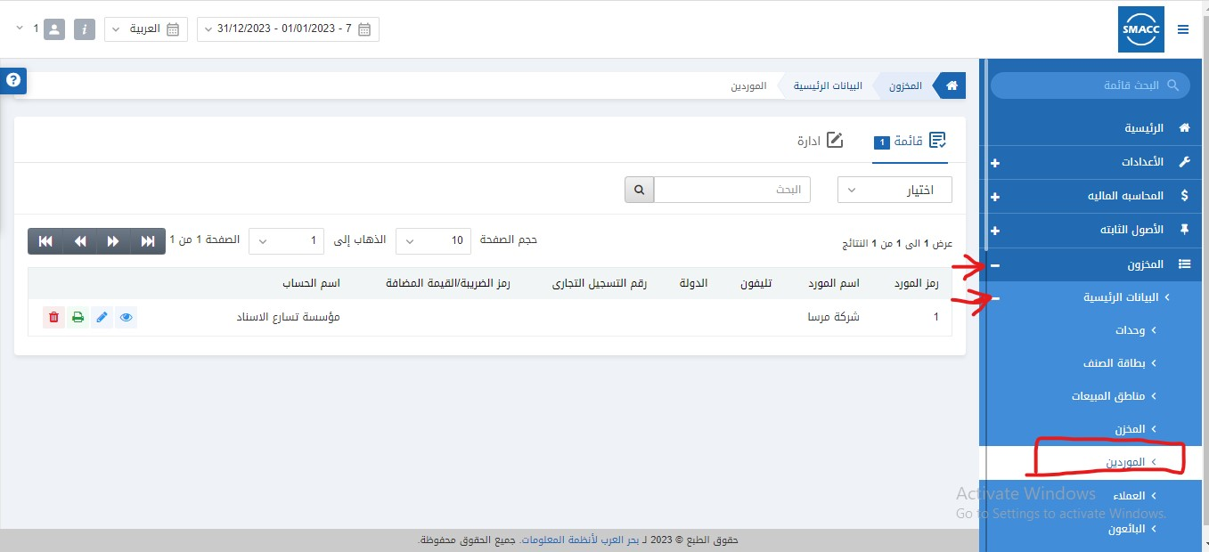
في الموردين، يمكنك إضافة معلومات المورد الجديد باللغة التي تريدها. يمكنك تحديث وحذف وطباعة معلومات المورد التي تريدها.
يتم النقر على ايقونة المخزون ومن ثم النقر علي ايقونة البيانات الرئيسية ومن ثم ستظهر لنا ايقونة الموردين وبالنقر على ايقونة الموردين ستظهر لنا هذه الشاشة كما هو موضح ادناه.

Slide 4
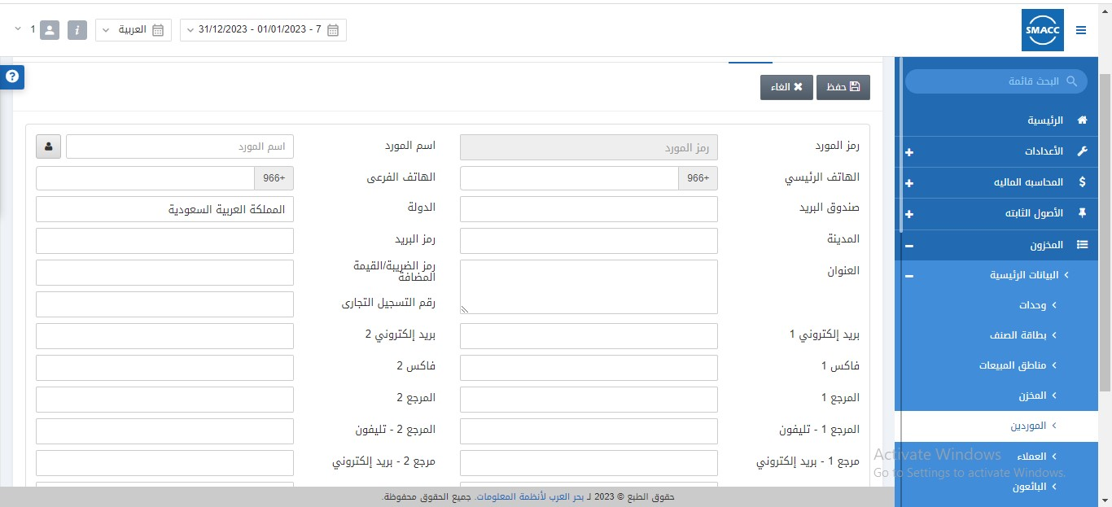
إضافة مورد جديد لإضافة مورد جديد، انتقل إلى المخزون> البيانات الرئيسية> الموردين، يتم عرض صفحة الموردين.كما هو موضح سابقاً
ولاضافة مورد جديد يتم النقر على ايقونة ادارة في الجزء العلوى من الصفحة . وبعد النقر علي ( ادارة ) ستظهر لنا الشاشة كما هو موضح ادناه .تابع الشرح بالصفحة التالية.

Slide 5
رمز المورد: يتم إنشاء هذا الحقل تلقائيًا بواسطة النظام. اسم المورد: أدخل اسم المورد. إدارة الأسماء: يوجد هذا الزر أمام اسم المورد ويحدد اسم المورد بلغات متعددة.
الهاتف الرئيسي: يعيّن هذا الحقل رقم الهاتف الرئيسي للمورد.
الهاتف الفرعي: يعيّن هذا الحقل رقم الهاتف الثانوي للمورد.
صندوق البريد: يحدد هذا الحقل الرمز البريدي لموقع للمورد.
الدولة: يسمح هذا الحقل باختيار الدولة من القائمة المنسدلة.
المدينة: هذا الحقل يحدد مدينة المورد.
رمز البريد: يحدد هذا الحقل الرمز البريدي لموقع المورد.
العنوان: يحدد هذا الحقل العنوان السكني للمورد.
رمز الضريبة / القيمة المضافة: هذا الحقل يعين رقم ضريبة القيمة المضافة للمورد.
ملاحظة: تُستخدم أرقام ضريبة القيمة المضافة للأغراض الضريبية ولا تُمنح إلا للشركات / الموردين المسجلين في ضريبة القيمة المضافة.
رقم التسجيل التجاري: يحدد هذا الحقل رقم السجل التجاري للمورد.

Slide 6
البريد الإلكتروني 1: يعيّن هذا الحقل البريد الإلكتروني الأساسي للمورد.
البريد الإلكتروني 2: يعيّن هذا الحقل البريد الإلكتروني الثانوي للمورد.
فاكس 1: يعيّن هذا الحقل رقم الفاكس 1 للمورد.
الفاكس 2: يعيّن هذا الحقل رقم الفاكس 2 للمورد.
المرجع 1: يحدد هذا الحقل مرجع جهة الاتصال 1.
المرجع 2: يحدد هذا الحقل مرجع جهة الاتصال 2.
المرجع 1 – تليفون: يحدد هذا الحقل رقم الهاتف للمرجع 1.
المرجع 2 – تليفون: يحدد هذا الحقل رقم الهاتف المرجع 2.
المرجع 1 – البريد الإلكتروني: يحدد هذا الحقل عنوان البريد الإلكتروني للمرجع 1.
المرجع 2 – البريد الإلكتروني: يحدد هذا الحقل عنوان البريد الإلكتروني للمرجع 2.

Slide 7
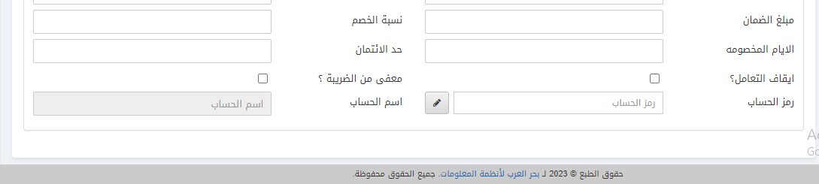
مبلغ الضمان: يعيّن هذا الحقل مبلغ الضمان المدفوع للمورد.
نسبة الخصم: يحدد هذا الحقل النسبة المئوية للخصم المسموح به من المورد.
الأيام المخصومة: يحدد هذا الحقل مدة الائتمان المسموح بها.
حد الائتمان: يعيّن هذا الحقل حد الائتمان للمورد.
ايقاف التعامل؟: مربع الاختيار هذا إذا تم تحديده يوقف التعامل مع المورد. إذا لم يتم تحديده فإنه يسمح بالتعامل مع المورد.
معفى من الضريبة؟: إذا تم تحديد مربع الاختيار هذا فانه يسمح بالإعفاء من الضرائب للمورد.
رمز الحساب: يسمح هذا الحقل باختيار رمز الحساب للمورد. كما يمكن انشاء حساب جديد للمورد من خلال النقر على رمز “القلم”
اسم الحساب: يتم جلب هذا الحقل تلقائيًا بواسطة النظام بناءً على رمز الحساب.
انقر فوق الزر “حفظ” في الجزء العلوي من الصفحة لحفظ معلومات المورد.

Slide 8

تعديل بيانات المورد لتعديل بيانات المورد، انتقل إلى المخزون> البيانات الرئيسية> الموردين، يتم عرض صفحة الموردين.
حدد الصف المطلوب للمورد المحدد.
توجد أربعة رموز هي معاينة وتعديل وطباعة وحذف أمام كل مورد في القائمة.
انقر على أيقونة تعديل (رمز القلم) لتحديث بيانات المورد .
ثم نقوم بتحديث معلومات المورد وننقر على زر حفظ في أعلى الصفحة.
ولحذف المورد نقوم بالنقر على ايقونة السلة .
ولطباعة بيانات المورد نقوم بالنقر علي ايقونة الطابعة .

